Slide 1

Licenciatura em Engenharia Informática e Multimédia Maio 2023
Aplicação Móvel Para Registo de Treinos de Nadadores
Daniela Levezinho A47472
Letícia Lucas A48584
Orientadores: Carlos Gonçalves (ISEL) e Pedro Teodoro (ENIDH)
#29

Slide 2
Sobre o Projeto
Síntese de Objetivos
Clientes
Pretende-se o desenvolvimento de uma braçadeira para desporto que permita a amostragem de dados e estatísticas importantes sobre os seus treinos diretamente no telemóvel.
Começando pelos interessados da Escola Superior Náutica Infante D. Henrique, pretende-se a generalização do uso a qualquer atleta, independentemente da modalidade.

Slide 3



Arquitetura

Slide 4




Sensor
Rx
Tx
Seeed
Bluetooth
PNY
Recent
RST
32
GB
1
Apresentarestatísticas
Nadador
Start new
1
Guarda dados em ficheiro
Program
Serial
Port
USB
2
Guarda dados no servidor
App
2
Inicia e terminar treinos
3
Permite escolher ficheiros a receber
1
Recebe dados de tamanho menor
3
Limpa o SD ao enviar ficheiros
Browser
Import
2
Inicia e termina treinos
3
Resume treino mais recente
Servidor

Slide 5
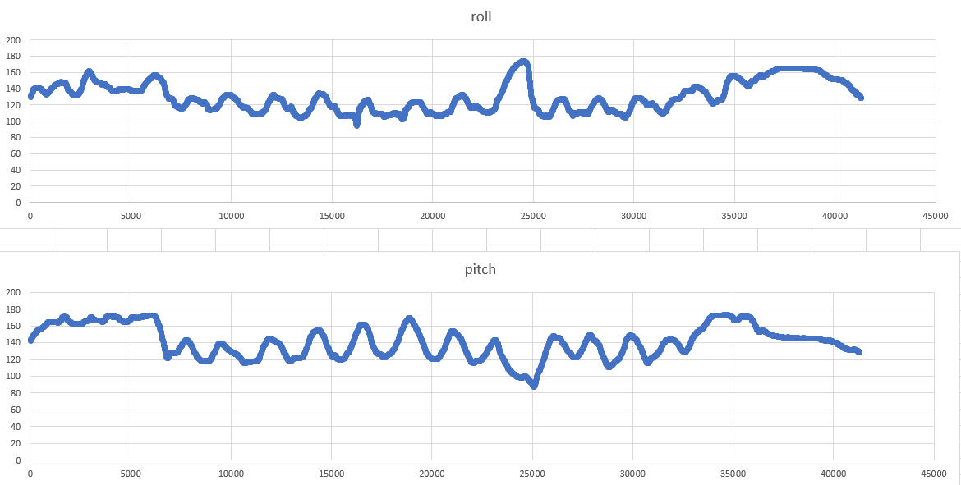
Estilo Livre
Virar
Andar
Andar
Nadar
Nadar

Slide 6
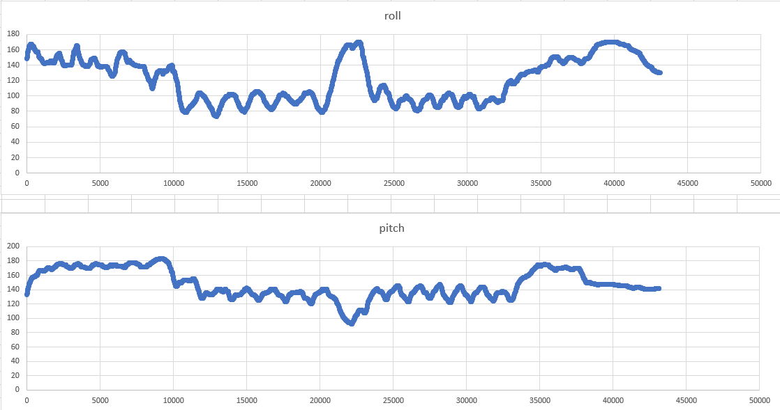
Estilo Peito
Virar
Andar
Andar
Nadar
Nadar

Slide 7
Metas Presentes e Futuras
1
6
Obter dados durante o treino
Mostrar progresso nos ultimos treinos
2
7
Transmitir dados para a app/browser
Sugerir melhorias
3
8
Reconhecer estilos nadados
Permitir programar treinos
4
9
Avaliar qualidade e desempenho
Permitir generalizacao para outros desportos
5
10
Mostrar estatisticas de treino
Garantir acesso multiplataforma
Principais
Futuro

Slide 8
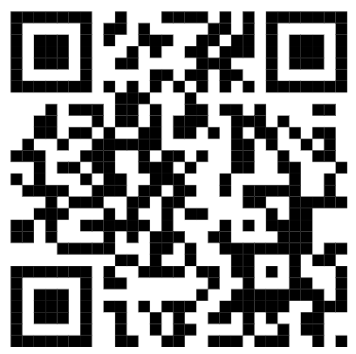
Cenário de Uso e Requisitos em detalhe

Slide 9
Q&A

